Slide 1
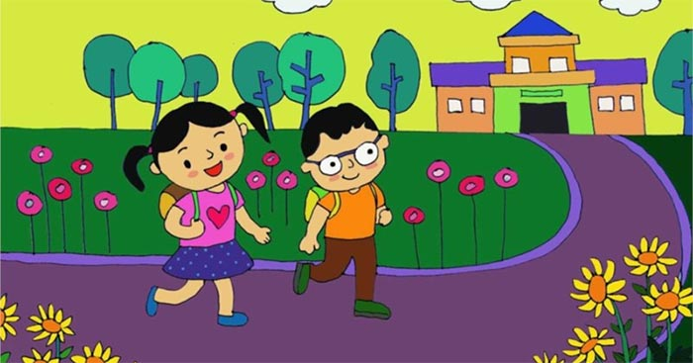
Rất vui được gặp lại các em!

Slide 2

Cô trò mình bắt đầu bằng trò chơi
Nhìn hình đoán địa danh nhé !

Slide 3
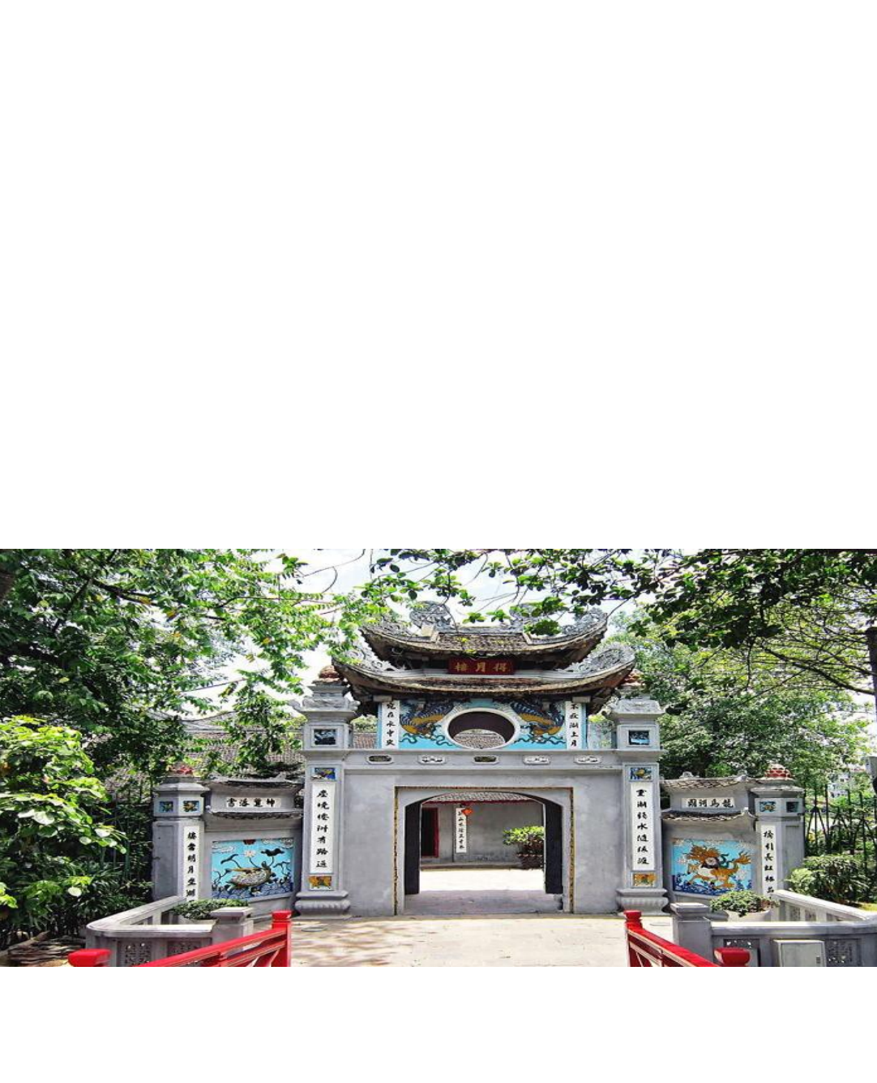
Notes:
Đền Ngọc Sơn:
- Được xây dựng từ thế kỷ XIX, lúc đầu được gọi là chùa Ngọc Sơn, sau đổi gọi là đền Ngọc Sơn
- Các nhân vật được thờ trong đền: Trần Hưng Đạo, Văn Xương Đế Quân, Lã Động Tân, Quan Vân Trường, Đức Phật Adiđà. ➔ Thể hiện quan niệmTam giáo đồng nguyên của người Việt.

Slide 4
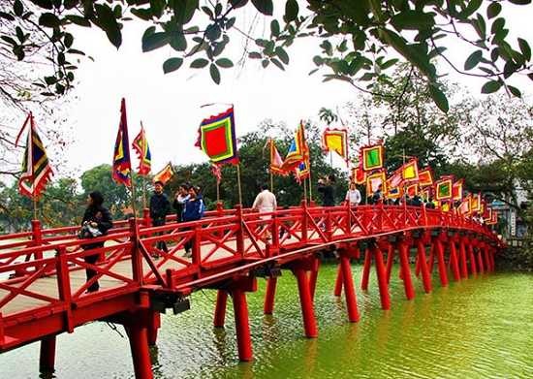
Notes:
2. Cầu Thê Húc (Nghĩa: nơi đậu ánh sáng đẹp của mặt trời).
Cầu Thê Húc dẫn đến cổng đền Ngọc Sơn, còn gọi là Đắc Nguyệt Lâu (lầu được trăng)
Cầu được danh sĩ Nguyễn Văn Siêu cho xây dựng vào năm 1865.
Cầu Thê Húc được làm bằng gỗ rất thô sơ và sơn màu đỏ. Tương truyền cuối thếkỷ 19 cầu bị gãy, người ta xây lại cầu mới có chân làm bằng xi măng cốt thép, sàn và lan can làm bằng gỗ. Cầu có thiết kế cong cong và uốn như hình con tôm.

Slide 5
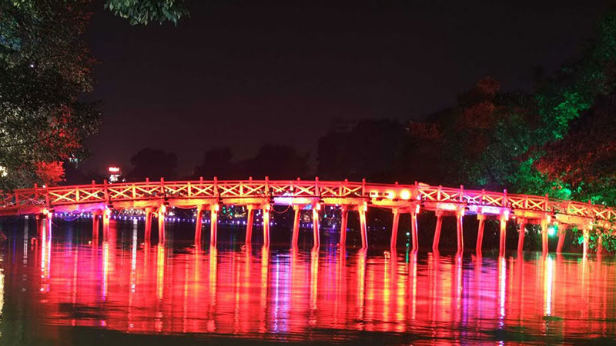
Cầu Thê Húc về đêm

Slide 6
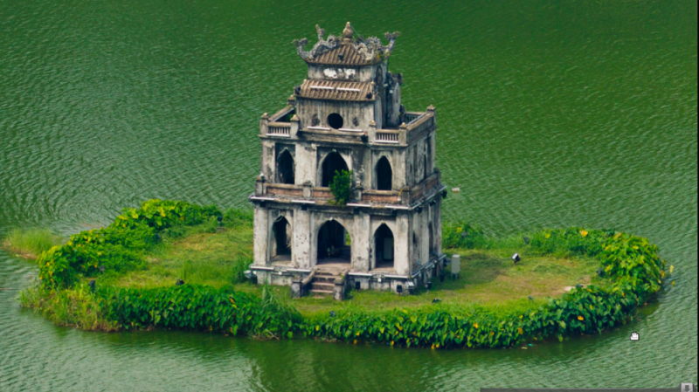
Notes:
3. Tháp Rùa: Tháp xây trên đảo Rùa
Từ thời vua Lê Thánh Tông đã dựng Điếu Đài ở đó để nhà vua ra câu cá. Sang thời Lê Trung Hưng (khoảng thế kỷ XVII-thế kỷ XVIII) thì chúaTrịnh Giang cho xây Tả vọng dinh trên đảo rùa là nơi vui chơi hóng mát, sau bị phá hỏng khi Lê Chiêu Thống lên nắm quyền.
Tháp Rùa được xây theo hình vuông có 3 tầng, tầng dưới xây rộng hơn, rồi thunhỏ dần lên tầng trên, các mặt phía đông và tây có 3 cửa cuốn. Phía nam và bắc có 2 cửacuốn nhọn ở đầu. Đỉnh 2 tầng có lan can chạy xung quanh. Bốn đầu đao đắp uốn cong dần lên vào giữa đỉnh, trên đỉnh có hình ngôi sao 5 cánh.

Slide 7
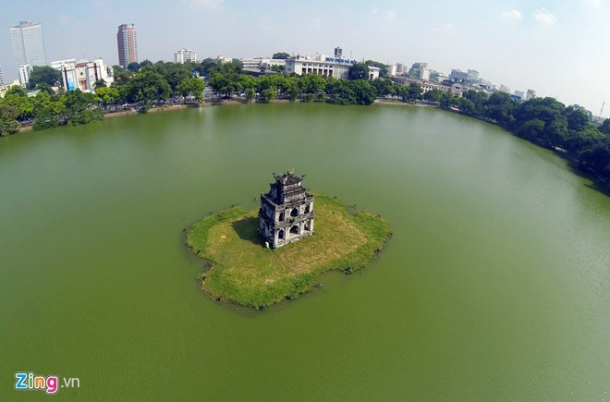

Slide 8
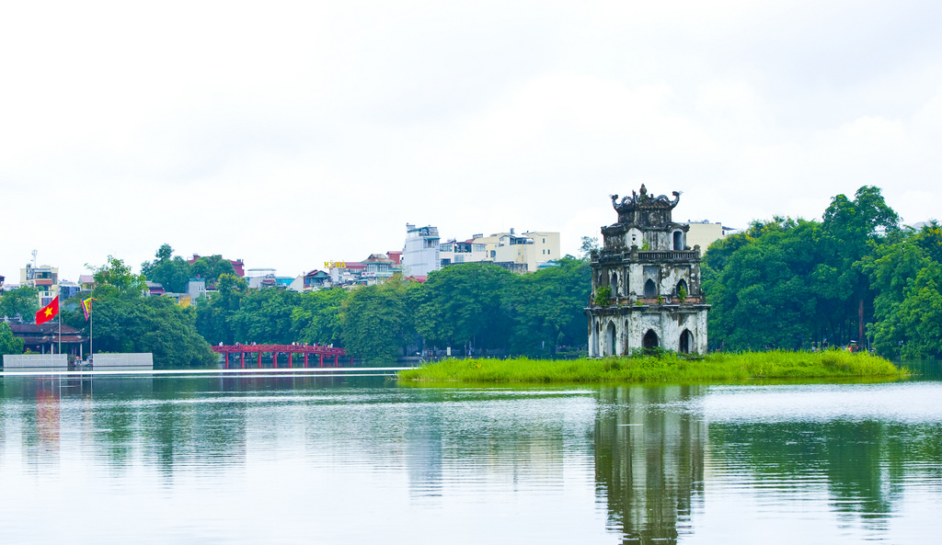
VĂN BẢN 2:
Sự tích Hồ Gươm

Slide 9


Em biết những gì về Hồ Gươm (Hà Nội) ?

Slide 10


ĐỌC VĂN BẢN

Slide 11


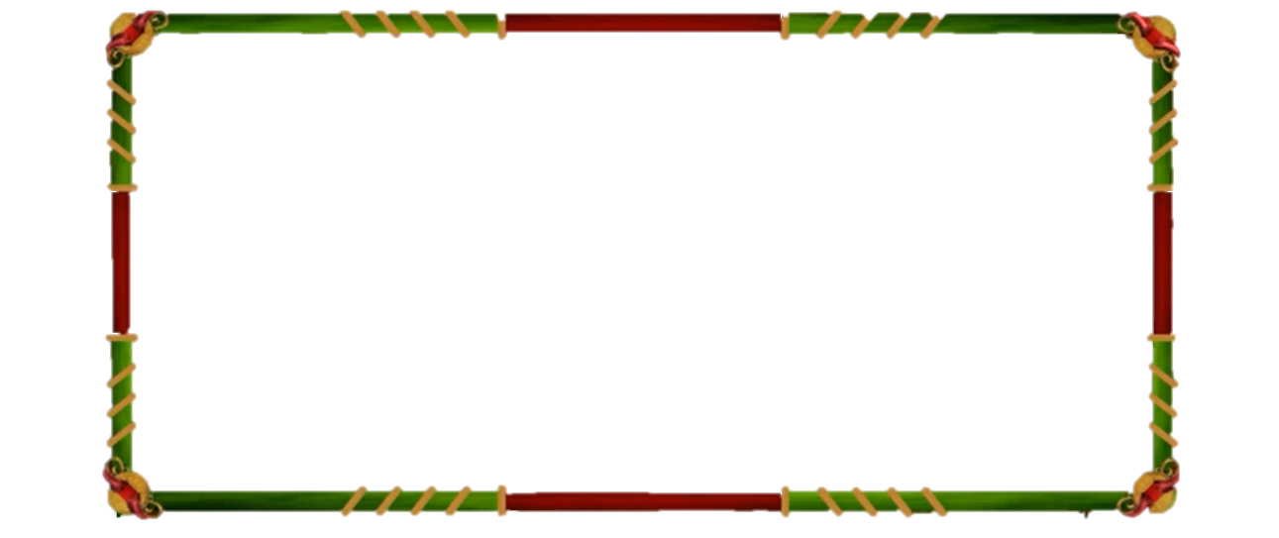

Trả lời câu hỏi sau: Truyện “Sự tích Hồ Gươm” thuộc thể loại nào?
A.Truyền thuyết về người anh hùng
B. Truyền thuyết về địa danh.
C. Truyền thuyết về thời kì dựng nước
10
9
8
7
6
5
4
3
2
1
0

Slide 12
Trả lời câu hỏi sau: Truyện “Sự tích Hồ Gươm” thuộc thể loại nào?
A.Truyền thuyết về người anh hùng.
B. Truyền thuyết về địa danh.
C. Truyền thuyết về thời kì dựng nước.

Slide 13
Truyện Sự tích HG thuộc thể loại truyền thuyết địa danh: Loại truyền thuyết giải thích nguồn gốc lịch sử của một địa danh.
Nêu hiểu biết của em về thể loại đó?

Slide 14
Trả lời câu hỏi sau: Văn bản này là một văn bản truyện vậy PTBĐ chính của nó là gì? Ngôi kể của truyện là ngôi thứ mấy?
- PTBĐ: Tự sự.
- Ngôi kể: Ngôi thứ ba.

Slide 15
I. Cốt truyện

Slide 16

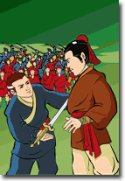
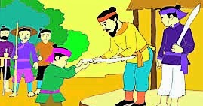
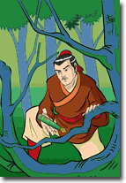
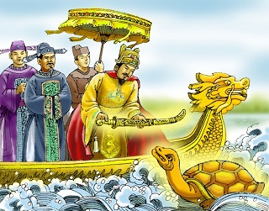
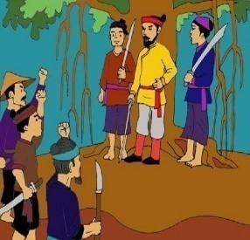
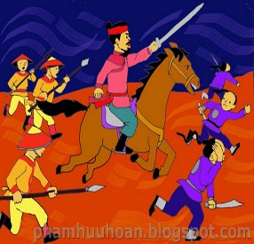
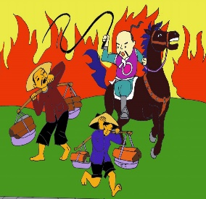

Hãy sắp xếp các hình ảnh sau theo đúng trình tự của truyện ?
1
2
4
5
3
6
7
8
9

Slide 17
Chuỗi sự việc
Trình tự đúng
8-6-1-2-3-5-7-4-9

Slide 18
Đặt câu chứa nội dung của những bức tranh sau:
1
2
3
4
5
6
7
8
9

Slide 19

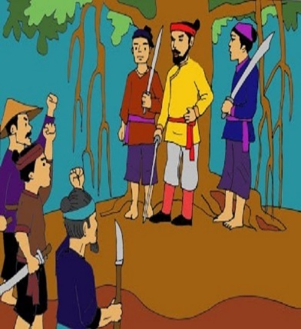
1. Giặc Minh đô hộ.
2. Nghĩa quân Lam Sơn nổi dậy nhưng thất bại.
3. Lê Thận đi đánh cá, ba lần kéo lưới đều thấy lưỡi gươm, bèn mang về nhà.

Slide 20
4. Lê Lợi đến nhà Thận, thấy lưỡi gươm phát sáng, cầm lên xem.
5. Lê Lợi thua trận, chạy vào rừng, tình cờ bắt được chuôi gươm.
6. Lê Lợi kể lại chuyện cho Thận, 2 người đem gươm ra tra vào chuôi vừa như in. Thận cùng tướng lĩnh nguyện 1 lòng phò Lê Lợi cứu nước

Slide 21


7. Từ đó nghĩa quân nhanh chóng quét sạch giặc ngoại xâm.
8. Đất nước thanh bình, Lê Lợi lên làm vua, Long Quân sai Rùa Vàng đòi gươm thần; Vua trả gươm.
9. Từ đó hồ Tả Vọng mang tên Hồ Gươm hay hồ Hoàn Kiếm.

Slide 22
Những sự việc nào là sự việc chính?

Slide 23



Sự việc chính
Long Quân cho mượn gươm.
Rùa Vàng đòi gươm.

Slide 24

Theo em, vì sao thanh gươm trong truyện này được gọi là gươm thần? Điều này thể hiện đặc điểm gì của cốt truyện truyền thuyết?
Vì có nguồn gốc từ thần và sức mạnh phi thường.
Thể hiện đặc điểm là cốt truyện truyền thuyết thường có các chi tiết kì ảo, hoang đường để thể hiện sức mạnh, tài năng của nhân vật anh hùng hay thần linh.
(?)

Slide 25
II. Các chi tiết tiêu biểu

Slide 26

Sự việc | Thời gian | Không gian
Cho mượn gươm thần
Lấy lại gươm thần
Buổi đầu khởi nghĩa, khó khăn chồng chất
Vùng núi rừng Thanh Hóa xa xôi hiểm trở
Thảo luận nhóm
Khi đã đánh đuổi quân Minh ra khỏi bờ cõi, nước nhà trở lại cuộc sống thanh bình
Hồ Tả Vọng tại kinh thành Thăng Long,( sau đó đổi tên là Hồ Gươm, hồ Hoàn Kiếm)

Slide 27

? Cách cho mượn gươm có gì đặc biệt?
Lê Thận 3 lần đều kéo lưới được 1 lưỡi gươm (Dưới nước)
→ Nhận gươm không dễ dàng, có thử thách.
→ Kết hợp miền ngược với miền xuôi mới tạo ra sức mạnh.
Lê Lợi chạy giặc bắt được chuôi gươm (Trên rừng)
Gươm có chữ “Thuận thiên” → Cuộc khởi nghĩa chính nghĩa; hợp ý trời, lòng dân; được thần linh ủng hộ.

Slide 28
III. Các yếu tố thực và kì ảo

Slide 29







"NHIỆT LIỆT CHÀO MỪNG QUÝ THẦY CÔ GIÁO VỀ DỰ GIỜ LỚP"
"NHIỆT LIỆT CHÀO MỪNG QUÝ THẦY CÔ GIÁO VỀ DỰ GIỜ LỚP"
Ai thông minh hơn học sinh lớp 6?

Slide 30
Đâu là những yếu tố tưởng tượng, kì ảo có trong truyện?
a. Lưới đánh cá
b. Gươm thần
c. Rùa Vàng
d. Lê Lợi
e. Lê Thận
f. Long Quân
d. Giặc Minh
(1)
→ Đáp án: B – C - F

Slide 31
Nội dung của truyện đề cập đến những nhân vật lịch sử hoặc sự kiện lịch sử có thật nào?
(2)
Lê Lợi, cuộc kháng chiến chống quân Minh, Hồ Gươm...

Slide 32

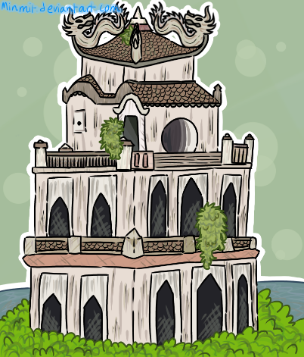
Cốt lõi lịch sử:
Nhân vật lịch sử: Lê Lợi
Sự kiện lịch sử: Giặc Minh; khởi nghĩa Lam Sơn, Lê Lợi
Bằng chứng lịch sử: Hồ Gươm
Yếu tố kì ảo:
Nhân vật: Lạc Long Quân, Rùa Vàng.
Đồ vật: Gươm thần
Thể hiện tình cảm, thái độ của nhân dân với nhân
→ Thể hiện đặc điểm đặc trưng của truyện truyền thuyết là thường có các chi tiết kì ảo, hoang đường.
vật, sự kiện được đề cập tới.

Slide 33
IV. Ý nghĩa nhan đề

Slide 34
Có phải tên truyện là “ Sự tích Hồ Gươm” thì chỉ để giải thích địa danh Hồ Gươm?

Slide 35

Nhan đề “Sự tích Hồ Gươm” gắn với việc trả gươm của Lê Lợi
Tên truyện và cách kể, giải thích về sự tích đổi tên Tả Vọng thành hồ Gươm rất sâu sắc, thể hiện sự tự hào về truyền thống, lịch sử dân tộc
Ý nghĩa nhan đề

Slide 36
V. Đánh giá

Slide 37
Truyện ca ngợi ...
Truyện giải thích ...
Nội dung
Truyện khẳng định ...
Xây dựng chi tiết ...
Ý nghĩa
Nghệ thuật
Cách kể chuyện ...

Slide 38

Xây dựng chi tiết kì ảo, tăng sức hấp dẫn cho truyện.
Cách kể chuyện hấp dẫn sinh động.

Slide 39
1
1
Giải thích tên gọi hồ Gươm, hồ Hoàn Kiếm.
1
1
Ca ngợi cuộc kháng chiến chính nghĩa chống giặc Minh do Lê Lợi lãnh đạo.
1
1
Đề cao, suy tôn vai trò của Lê Lợi
1
1
Thể hiện ý nguyện đoạn kết và khát vọng hòa bình của dân tộc
Notes:
A, Nội dung
- Giải thích tên gọi hồ Gươm, hồ Hoàn Kiếm.
Ca ngợi cuộc kháng chiến chính nghĩa chống giặc Minh do Lê Lợi lãnh đạo.
Đề cao, suy tôn vai trò của Lê Lợi - người lãnh đạo cuộc
khởi nghĩa Lam Sơn đã được nhân dân hết lòng ủng hộ,
có công đánh đuổi giặc, đem lại thái bình cho đất nước,
nhân dân.
Thể hiện ý nghuyện đoạn kết và khát vọng hòa bình
của dân tộc

Slide 40

Từ việc tìm hiểu câu chuyện, em thấy bản thân mình có thể làm được gì để thể hiện lòng tự hào dân tộc?

Slide 41
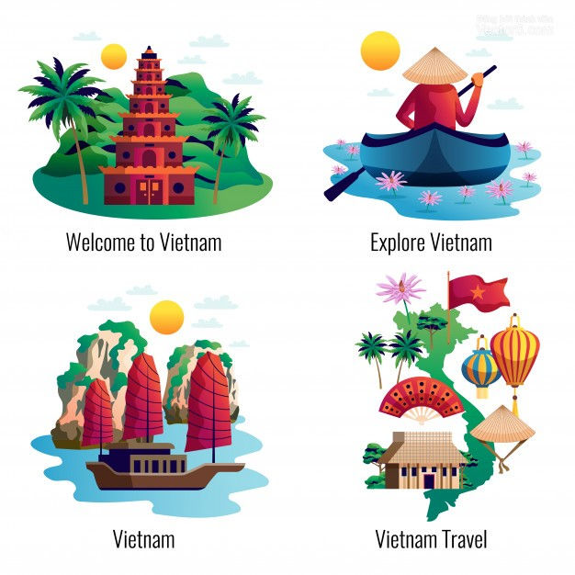
Thiết kế Poster/ Video/ Bài rap/ … quảng bá di tích lịch sử/ thắng cảnh của Việt Nam

Slide 42





HƯỚNG DẪN TỰ HỌC
1.Viết một đoạn văn dùng lời kể của nhân vật Lê Lợi kể lại việc bắt được chuôi gươm trên ngọn cây.
2. Đọc trước bài : Hội thổi cơm thi ở Đồng Văn.

